Slide 1

LIBROS EN ABIERTO

Slide 2
El lugar de la edición de libros en las recomendaciones de la UNESCO
Conceptualización de Ciencia Abierta/ Sección conocimiento abierto/ Publicaciones científicas
Parte de los “ámbitos de acción”/ Punto 20.f.: Velar por la diversidad de las comunicaciones académicas, de conformidad con los principios de acceso abierto, transparente y equitativo, y a apoyar los modelos de publicación no comerciales y colaborativos que no impliquen cargos por procesamiento de artículos o libros.

Slide 3
La singularidad del dispositivo/bien cultural: libro
Anclaje en editoriales comerciales
Modelo de costos y distribución en formato papel
Reglas de juego del campo editorial
Oligopolización de la edición
Heterogeneidad de la edición/publicación
Financiamiento/Sostenibilidad

Slide 4
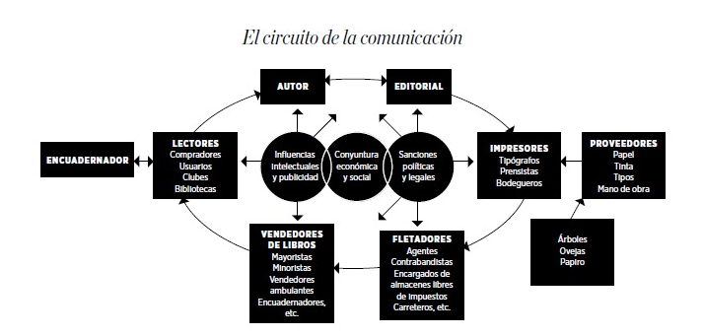
Ecosistema de libro
Robert Darnton, 1982

Slide 5
Itinerarios latinoamericanos
Antecedentes del acceso abierto en la región
Rol de las bibliotecas y de los/as bibliotecarios/as
Canjes y préstamos interbibliotecarios
Circulación cooperativa previo al desarrollo e implementación de internet
Libros y revistas

Slide 6
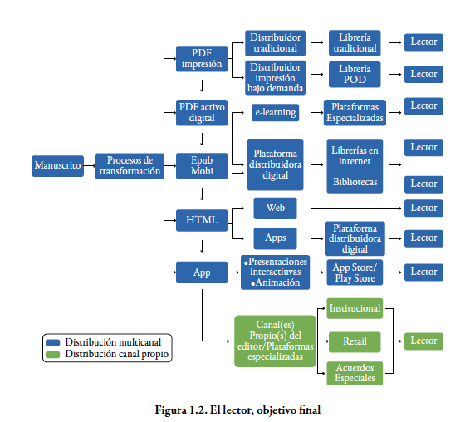
Modelos de negocios vs AA
Edición comercial /Edición independiente /Edición universitaria/ Edición estatal
Mayor profesionalización/ Diferentes flujos de trabajo
Uso de plataformas colaborativas

Slide 7
¿Por qué libros en abierto?
Definición de políticas/líneas editoriales diversas, incluyentes y colaborativas
Conformación de catálogos guiados por lógicas académicas.
Relevancia social, local y contextual de las producciones
Promoción de la escritura/creatividad/impacto cultural
Desarrollo de la bibliodiversidad/ Diferentes estructuras textuales, diseños multimediales, estructuras cognoscitivas
Expansión y visibilización de lenguas periféricas como el español y portugués + lenguas ancestrales

Slide 8

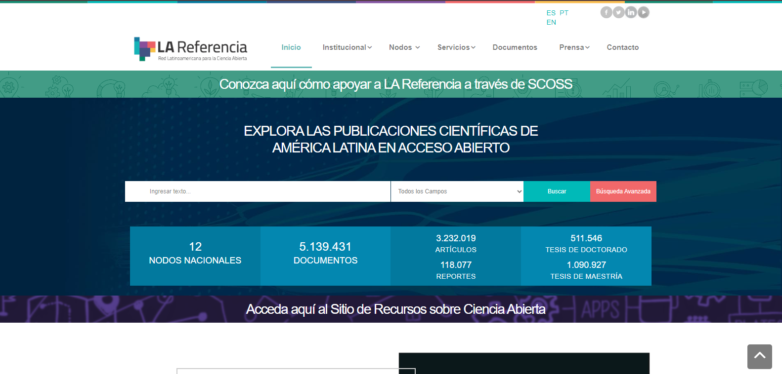
LAReferencia
https://www.lareferencia.info
LAReferencia es una red latinoamericana de repositorios de Acceso Abierto. Por medio de sus servicios, apoya las estrategias nacionales de Acceso Abierto en América Latina mediante una plataforma con estándares de interoperabilidad, compartiendo y dando visibilidad a la producción científica generada en las instituciones de educación superior y de investigación científica. Actualmente integra 12 nodos nacionales, a partir de ellos, se integran artículos científicos, tesis doctorales y de maestría, provenientes de más de un centenar de universidades e instituciones de investigación. (Red Federada de Repositorios Institucionales de Publicaciones Científicas, s/f)

Slide 9
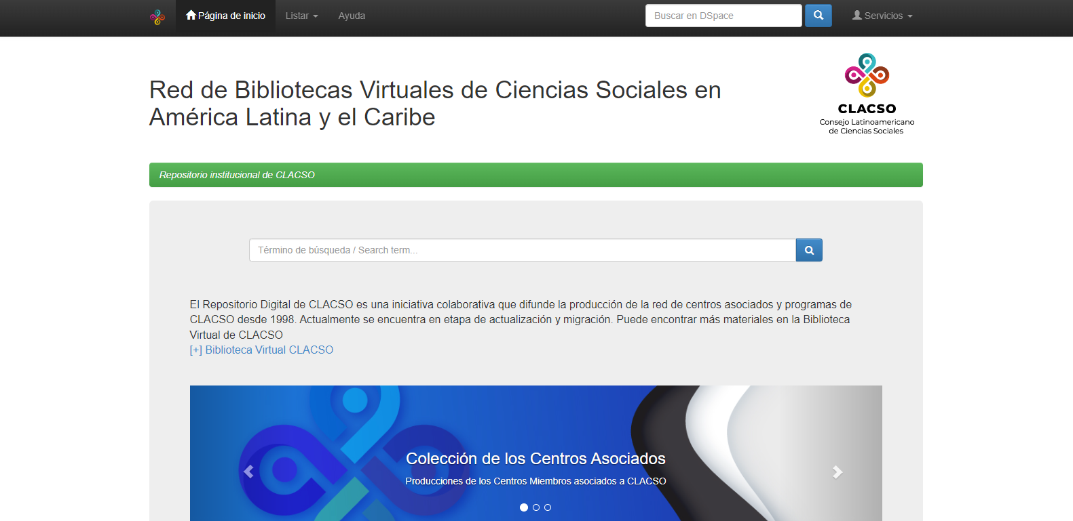
Red de Bibliotecas Virtuales CLACSO
https://biblioteca-repositorio.clacso.edu.ar/
El Repositorio Digital de CLACSO es una iniciativa colaborativa que difunde la producción de la red de centros asociados y programas de CLACSO desde 1998. Actualmente se encuentra en etapa de actualización y migración. Puede encontrar más materiales en la Biblioteca Virtual de CLACSO

Slide 10
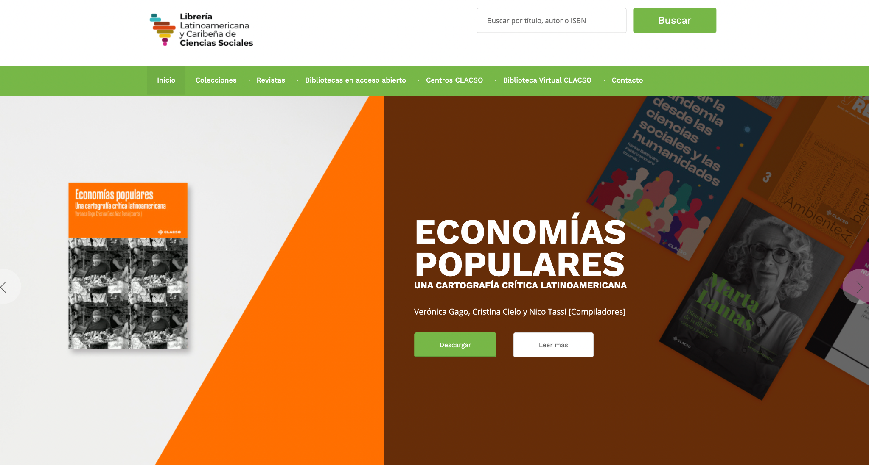
Librería de CLACSO
https://libreria.clacso.org/
Nuestro catálogo se propone multiplicar la circulación de las voces, abrir espacios de reflexión, enfrentar, desafiar y redefinir el sentido común arraigado en la sociedad y proponer debates que propugnan la ampliación de derechos a través de un pensamiento comprometido con sus historias, sus sociedades y su época. Un proyecto que apuesta a visibilizar los aportes de las ciencias sociales y humanidades, sin ningún tipo de restricción, y busca marcar agendas, interpretar, interpelar, potenciar e intervenir en los procesos de transformación social en favor de una sociedad más justa e igualitaria.

Slide 11
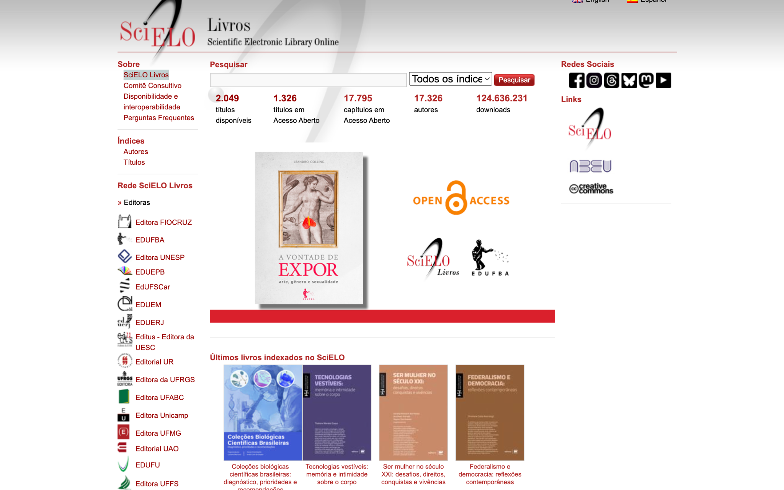
Scielo Libros
https://books.scielo.org/
La Red SciELO Libros se propone la publicación online de colecciones nacionales y temáticas de libros académicos con el fin de maximizar la visibilidad, accesibilidad, uso e impacto, de la investigación, los ensayos y los estudios que se han realizado.
Los libros publicados en SciELO Libros se seleccionan según controles de calidad aplicados por un comité científico y los textos en formato digital se preparan de acuerdo a las normas internacionales que permiten el control de acceso y las citaciones, y se pueden leer en lectores ebooks, tablets, smartphones y pantallas de computadoras.
Las obras del Portal SciELO Libros serán accesibles a través de buscadores de la web y también por portales y servicios internacionales.

Slide 12
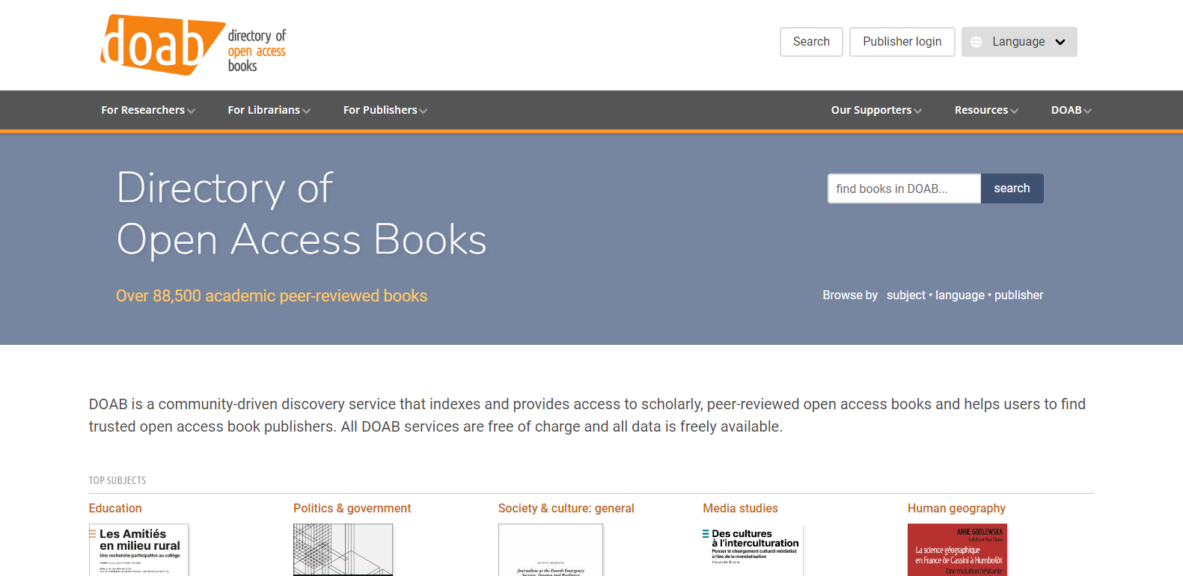
DOAB
https://www.doabooks.org
DOAB (Directory of Open Access Books) es un servicio de descubrimiento impulsado por la comunidad que indexa y brinda acceso a libros académicos de acceso abierto revisados por pares y ayuda a los usuarios a encontrar editores de libros de acceso abierto confiables. Su objetivo principal es aumentar la visibilidad de los libros de acceso abierto. DOAB es una infraestructura abierta comprometida con la CA. (Directory of Open Access Books, s/f)

Slide 13
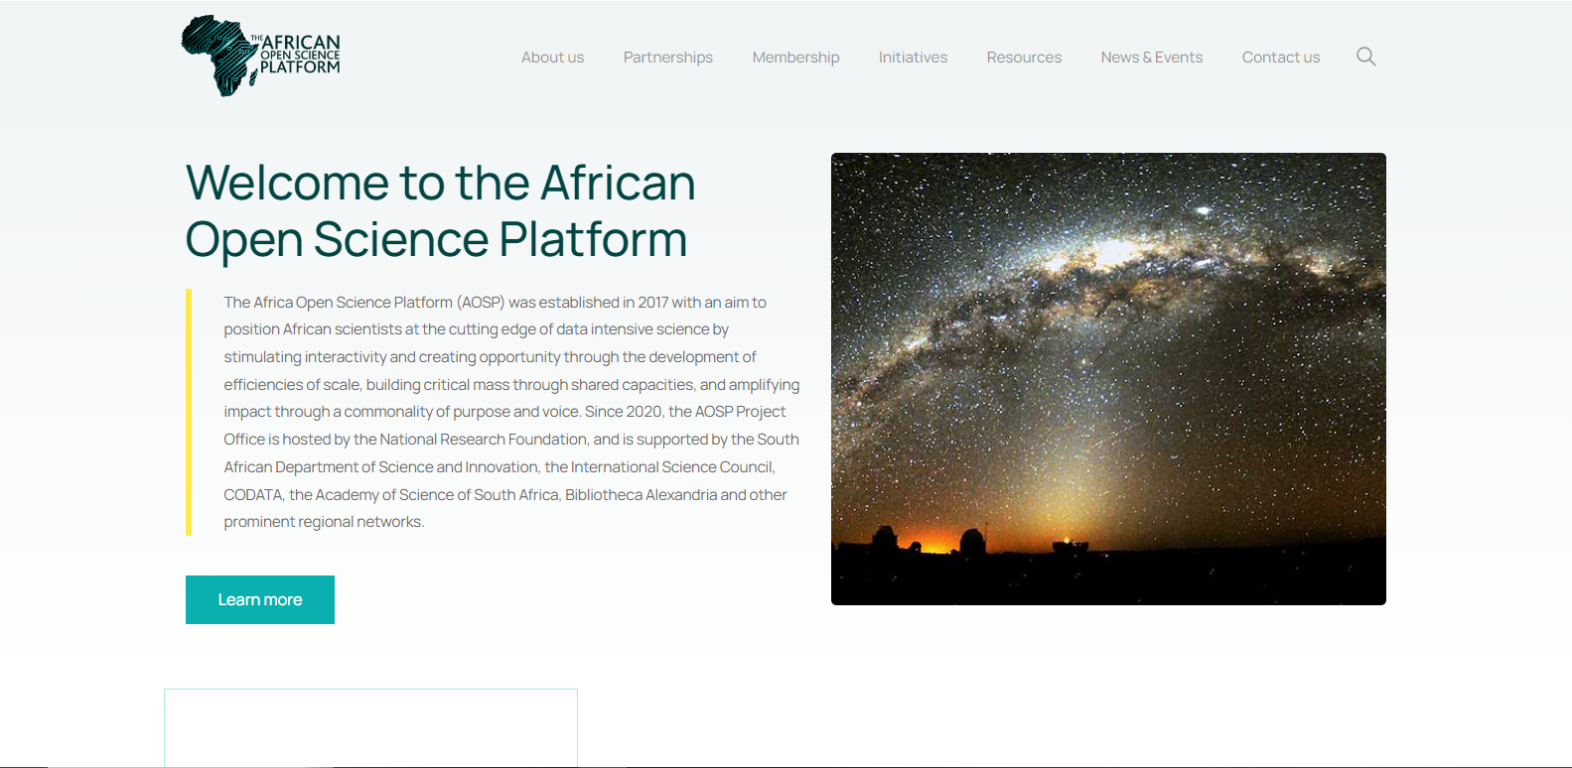
AOSP
https://aosp.org.za
African Open Science Platform (AOSP) tiene el objetivo de posicionar a los científicos africanos a la vanguardia de la ciencia intensiva en datos estimulando la interactividad y creando oportunidades a través del desarrollo de eficiencias de escala, creando una masa crítica a través de capacidades compartidas y amplificando el impacto a través de una comunidad de propósito y voz. Reúne y coordina intereses, ideas, personas, instituciones y recursos necesarios para defender y promover la CA en y para África (African Open Science Platform, 2022).

Slide 14
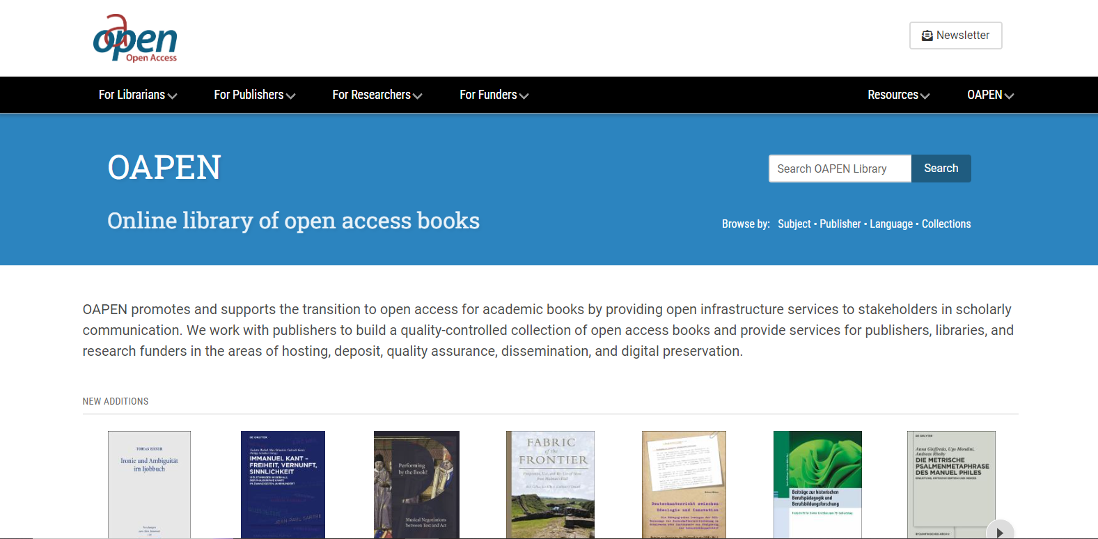
OAPEN
https://www.oapen.org
OAPEN (Open Access Publishing in European Networks) promueve y apoya la transición al acceso abierto para libros académicos al proporcionar servicios de infraestructura abierta a las partes interesadas en la comunicación académica. Sus objetivos son: crear una colección de marca de títulos de acceso abierto revisados por pares; aumentar la visibilidad y la recuperación de publicaciones de alta calidad; y promover la publicación de libros en acceso abierto. (OAPEN Foundation, s/f)

